Slide 1


Elektronická učebnice - II. stupeň Základní škola Děčín VI, Na Stráni 879/2 – příspěvková organizace Výchova k občanství
1.1 Člověk v rytmu času
Čas tu byl odjakživa. Byl tu dříve než my, lidé. Kráčel si vlastní cestou a nikoho nepotřeboval. Lidé se ho naučili měřit, i když to nebylo zrovna jednoduché.
Čas totiž někdy vůbec neutíká a jindy se zase řítí zběsile kupředu.
Co je to?
Stojí, stojí strom,
na tom stromě 12 větví,
na každé větvi po 4 hnízdech,
v každém hnízdě po 7 vajíčkách.
Kdy ti čas ubíhá rychle, kdy naopak pomaleji?
vajíčka = dny
hnízda = týdny
větve = měsíce
strom = rok
Autor: Mgr. Eva Zralá

Slide 2
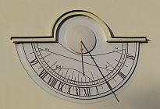

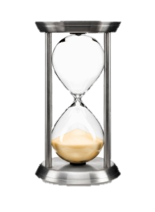
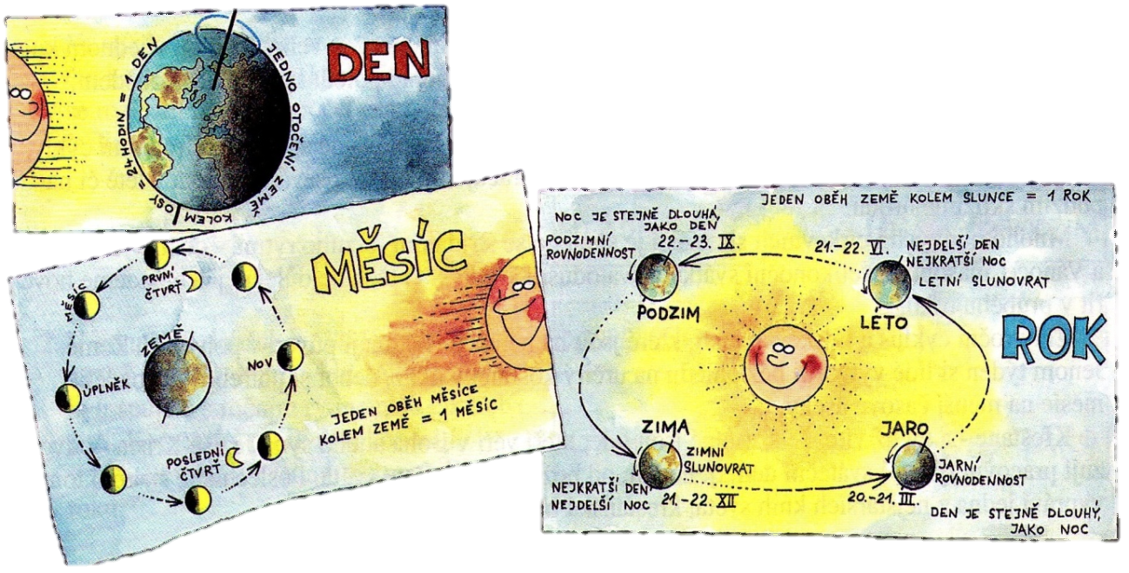
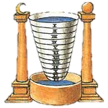
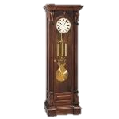
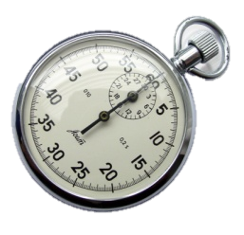
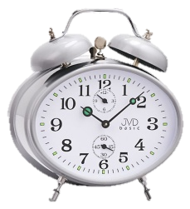
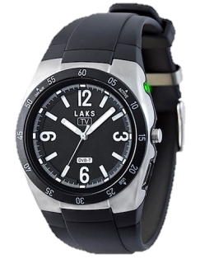
Elektronická učebnice - II. stupeň Základní škola Děčín VI, Na Stráni 879/2 – příspěvková organizace Výchova k občanství
1.2 Co již víme o času?
Naši předkové vynalezli přístroj na měření času – hodiny.
sloupové
hodiny
sluneční
z vosku
přesýpací
vodní
stopky
budík
Den, měsíc a rok jsou časové úseky odvozené od pohybů naší Země. Jen týden byl vytvořen uměle.
Proč má týden sedm dní?
náramkové
hodinky
Biblický příběh o stvoření světa

Slide 3
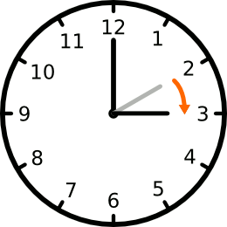
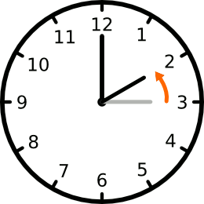
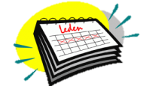
Elektronická učebnice - II. stupeň Základní škola Děčín VI, Na Stráni 879/2 – příspěvková organizace Výchova k občanství
1.3 Jaké si řekneme nové termíny a názvy?
Letní čas
Během 1. světové války (v roce 1916) byl u nás poprvé zaveden letní čas.
Od roku 1996 je jeho začátek stanoven vždy na poslední březnovou neděli a končí poslední nedělí v říjnu.
Cílem letního času je úspora elektrické energie.
březen (posun o jednu hodinu dopředu)
říjen (posun o jednu hodinu zpět)
Židovský kalendář
- začíná rokem 3761 př. n. l. stvořením světa
Juliánský kalendář
podle císaře G. J. Caesara
zaveden roku 46 př. n. l.
Kalendář
Již v pravěku si lidé všimli, že některé jevy se v přírodě pravidelně opakují – vznikaly jednoduché záznamy, ze kterých se vyvinul kalendář.
Islámský kalendář
- začíná rokem 622 n. l., kdy se prorok Muhammad vydal na pouť z Mekky do Mediny
Gregoriánský kalendář
podle papeže Řehoře XIII.
zaveden roku 1582
a další …

Slide 4


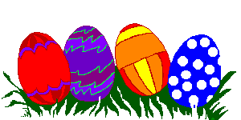
Elektronická učebnice - II. stupeň Základní škola Děčín VI, Na Stráni 879/2 – příspěvková organizace Výchova k občanství
1.4 Co si řekneme nového?
V českém kalendáři nalezneme i řadu dní vymezených českými zákony.
státní svátky
1. ledna Den obnovy samostatného českého státu
8. května Den vítězství
5. července Den slovanských věrozvěstů Cyrila a Metoděje
6. července Den upálení mistra Jana Husa
28. září Den české státnosti
28. října Den vzniku samostatného československého státu
17. listopadu Den boje za svobodu a demokracii
významné dny
27. ledna Den památky obětí holocaustu a předcházení zločinům proti lidskosti
8. března Mezinárodní den žen
12. března Den přístupu ČR k Severoatlantické smlouvě
7. dubna Den vzdělanosti
5. května Květnové povstání českého lidu
15. května Den rodin
10. června Vyhlazení obce Lidice
27. června Den památky obětí komunistického režimu
11. listopadu Den válečných veteránů
ostatní svátky
1. ledna Nový rok
Velikonoční pondělí
1. května Svátek práce
24. prosince Štědrý den
25. prosince 1. svátek vánoční
26. prosince 2. svátek vánoční
Velikonoce jsou tzv. pohyblivý svátek – nejsou určeny pevným datem (jako např. Vánoce), ale měsíčními fázemi.
Slaví se první neděli po prvním jarním úplňku (tj. po 21. březnu). Pokud první jarní úplněk připadne na neděli, slaví se Velikonoce až další neděli.
Podle těchto pravidel se Pondělí velikonoční může slavit v rozmezí od 23. března do 26. dubna.

Slide 5

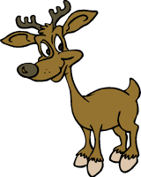

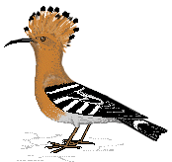
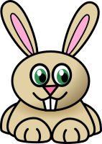
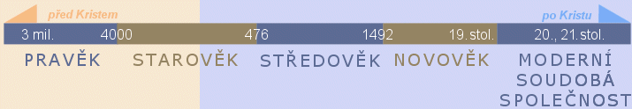
Elektronická učebnice - II. stupeň Základní škola Děčín VI, Na Stráni 879/2 – příspěvková organizace Výchova k občanství
1.5 Procvičení a příklady
Nech se inspirovat a vymysli vlastní názvy měsíců:
JELEN
ÚHOŘ
HŘEBEC
DUDEK
MAJKA
ČERVEC
ČERVOTOČ
SRŠEŇ
ZAJÍC
HŘÍBĚ
LENOCHOD
PRASINEC
K jednotlivým datům přiřaď významné události, které si připomínáme státními svátky.
1. ledna upálení českého reformátora a kazatele
8. května zavraždění knížete Václava
5. července vznik Československa
6. července vznik samostatné České republiky
28. září konec druhé světové války
28. října příchod křesťanství a vzdělanosti do českých zemí
17. listopadu studentské protesty, sametová revoluce
Vysvětli zkratky:
př. n. l.
př. K.
Vysvětli pojem přestupný rok.
pro nápovědu klikni ZDE

Slide 6
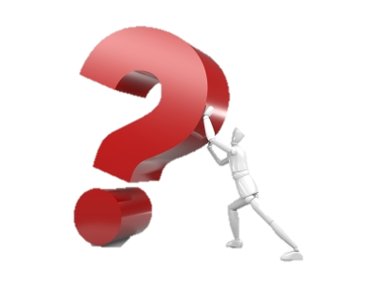
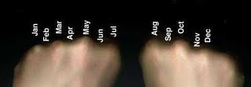
Elektronická učebnice - II. stupeň Základní škola Děčín VI, Na Stráni 879/2 – příspěvková organizace Výchova k občanství
1.6 Něco navíc pro šikovné
Je možné, aby do šesté třídy základní školy chodil kluk, který bude mít třetí narozeniny až v příštím roce?
Pro zapamatování počtu dní existuje jednoduchá pomůcka - zatnutím pěstí v obou rukách a jejich přiložení k sobě vzniknou pomyslné vrcholy a prohlubně, kde vrcholy všech kloubů symbolizují měsíc s 31 dny a prostory mezi klouby (prohlubně) symbolizují měsíc s 30 nebo 28/29 dny (u únoru). Měsíce se vyjmenovávají zleva takže:
leden - 31 dní, protože je to vrchol kloubu levého malíčku
únor - méně než 31 dní (28/29), protože je to mezera mezi klouby levého malíčku a prsteníku
březen - 31 dní, protože je to vrchol kloubu levého prsteníku
duben - 30 dní, protože je to mezera mezi klouby levého prsteníku a prostředníku
květen - 31 dní, protože je to vrchol kloubu levého prostředníku
červen - 30 dní, protože je to mezera mezi klouby levého prostředníku a ukazováku
červenec - 31 dní, protože je to vrchol kloubu levého ukazováku
srpen - 31 dní, protože je to vrchol kloubu pravého ukazováku
září - 30 dní, protože je to mezera mezi klouby pravého ukazováku a prostředníku
říjen - 31 dní, protože je to vrchol kloubu pravého prostředníku
listopad - 30 dní, protože je to mezera mezi klouby pravého prostředníku a prsteníku
prosinec - 31 dní, protože je to vrchol kloubu pravého prsteníku

Slide 7
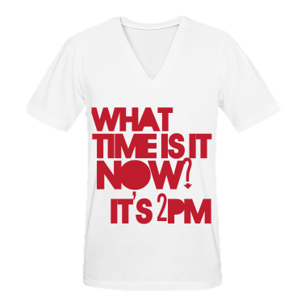
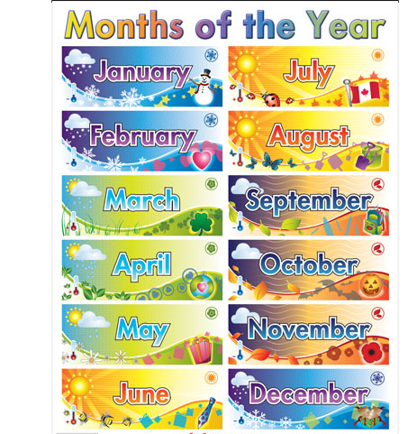
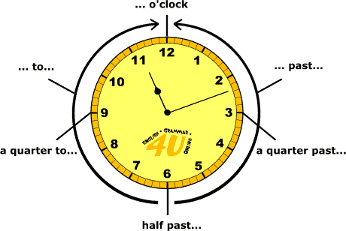
Elektronická učebnice - II. stupeň Základní škola Děčín VI, Na Stráni 879/2 – příspěvková organizace Civics
1.7 CLIL (Time)
What time is it?

Slide 8
1.8 Test znalostí
Elektronická učebnice - II. stupeň Základní škola Děčín VI, Na Stráni 879/2 – příspěvková organizace Výchova k občanství
Jak dlouho trvá 1 rok? a/ 356 dní b/ 24 hodin c/ 1 oběh Slunce kolem Země d/ 12 měsíců | Co bylo důvodem zavedení letního času? a/ sjednocení časů zemí Evropské unie b/ úspora elektrické energie c/ vyrovnání časové ztráty přestupného roku d/ výkyvy v pohybech planet
Na který den v roce připadá letní slunovrat? a/ 21. března b/ 21. června c/ 23. září d/ 21. prosince | Který den v roce slavíme státní svátek Den české státnosti? a/ 8. května b/ 28. září c/ 28. října d/ 17. listopadu
Správné odpovědi:
d
b
b
b
Test na známku

Slide 9
Elektronická učebnice - II. stupeň Základní škola Děčín VI, Na Stráni 879/2 – příspěvková organizace Výchova k občanství
1.9 Použité zdroje, citace
Janošková, Dagmar a kol.: Občanská výchova 6 s blokem Rodinná výchova pro základní školy a víceletá gymnázia, 1. vydání, Plzeň, FRAUS, 2003, ISBN 80-7238-207-1
Valenta, Milan: Občanská výchova pro 6. ročník, 1. vydání, Praha, Práce, 1995, ISBN 80-208-0368-8
www.wikipedie.cz
www.mpsv.cz
www.google.cz

Slide 10
Elektronická učebnice - II. stupeň Základní škola Děčín VI, Na Stráni 879/2 – příspěvková organizace Výchova k občanství
1.10 Anotace
Autor | Mgr. Eva Zralá
Období | 07 – 12/2011
Ročník | 6. ročník
Klíčová slova | Čas, hodiny, kalendář
Anotace | Prezentace popisující čas, kalendář, jeho vývoj.

